Slide 1
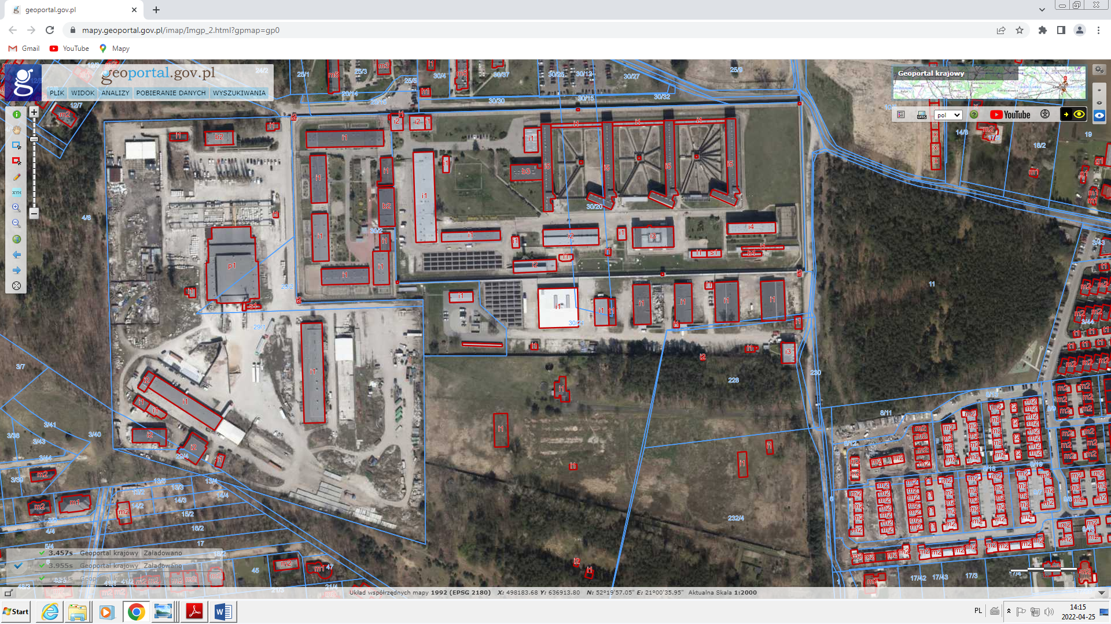
Kolorem zielonym wyznaczono teren przeznaczony pod lokalizację archiwum.
Kolorem fioletowym oznaczono drogę dojazdową do terenu archiwum.
Trójkąt równoramienny koloru niebieskiego oznacza miejsce skąd uzyskać można zasilanie w energię elektryczną.
Elipsa koloru niebieskiego oznacza miejsce skąd uzyskać można zasilanie w wodę i dokąd odprowadzane mogą być ścieki.
Wymiary działki: odcinek A do B – 191 m, odcinek B do C – 78 m, odcinek C do D – 202 m, odcinek D do A – 30 m.

